Slide 1
HAKIKAT BAHASA INDONESIA

Slide 2

APA ITU BAHASA?

Slide 3
BAHASA ADALAH…
Sistem lambang bunyi yang bersifat arbitrer dan terjadi secara konvensional, digunakan oleh kelompok sosial untuk bekerja sama, berkomunikasi, dan mengidentifikasi diri.

Slide 4
HAKIKAT BAHASA
BAHASA | SEBAGAI | SISTEM
 |  | LAMBANG
 | ADALAH | BUNYI
 |  | MAKNA
 |  | ARBITRER
 | ITU | KONVENSIONAL
 |  | PRODUKTIF
 |  | UNIK
 |  | UNIVERSAL
 |  | DINAMIS
 |  | BERVARIASI
 |  | MANUSIAWI

Slide 5
BAHASA INDONESIA YANG BAIK DAN BENAR
PERHATIKAN KALIMAT BERIKUT!
Apakah Abang becak bersedia mengantar saya ke pasar Tanah Abang dan berapa ongkosnya?
Ke pasar Tanah Abang berapa, Bang?

Slide 6
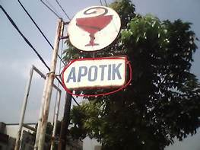
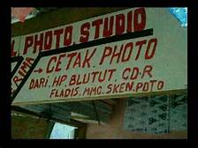
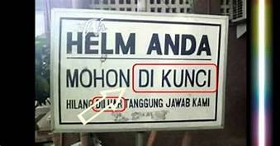
KATA YANG BAKU DAN TIDAK BAKU

Slide 7
MARI AMATI BEBERAPA KATA BERIKUT
PILIHLAH YANG TERMASUK KATA BAKU
KARIR | KARIER
RISIKO | RESIKO
CENDERAMATA | CENDERA MATA
KREATIVITAS | KREATIFITAS
NOTULEN | NOTULA
LEMBAB | LEMBAP
OBYEK | OBJEK
AL-QURAN | AL-QUR’AN
MAHAKUASA | MAHA KUASA

Slide 8
PERBAIKI KALIMAT BERIKUT SESUAI EJAAN, HURUF, DAN TANDA BACANYA!
buku penomenal yang terinspirasi dari perjuangan kartini berjudul habis gelap terbitlah terang
ani membeli meja kursi dan almari
tiga puluh dua per tiga (30 2/3) dan tiga puluh dua pertiga (32/3)
didesa itu penuh masyarakat dari suku batak yang menyukai garam inggris
rasa tanggungjawab tidak hanya diucapkan tapi harus direalisasikan dalam aksi yang dapat dipertanggungjawabkan

Slide 9
PERBAIKI KALIMAT BERIKUT MENJADI KALIMAT EFEKTIF
Kepada Ibu Sumiati, waktu dan tempat dipersilakan
Hal yang mesti diperhatikan soal sampah adalah cara membuang, memilah, dan pengolahannya
Istri Pak Lurah yang baru itu sedang sakit
Untuk mempersingkat waktu, silakan Bapak Amin memaparkan materinya
Anita pergi ke sekolah, kemudian Anita pergi ke rumah temannya untuk belajar

Slide 10
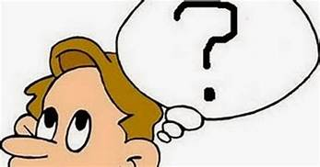
APA YANG DISEBUT KALIMAT EFEKTIF?

Slide 11
Tugas Akhir
Tugas akhir berupa:
Menganalisis dan memperbaiki penggunaan bahasa baku dalam teks tertulis.
Video analisis kesalahan berbahasa.

Slide 12


